Slide 1
MÔN TOÁN LỚP 3
TIET 1: HÌNH TAM GIÁC, HÌNH TỨ GIÁC

Slide 2







KHỞI ĐỘNG

Slide 3




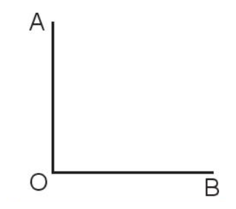
Bạn hãy cho biết hình dưới là góc:
A. Góc vuông
B. Góc không vuông
C. Góc nhọn

Slide 4

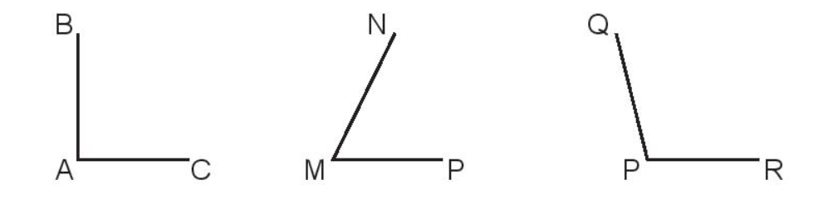
Theo em góc nào là góc không vuông?
A. Góc đỉnh A và góc đỉnh M
B. Góc đỉnh M và góc đỉnh P
C. Góc đỉnh P và góc đỉnh A

Slide 5

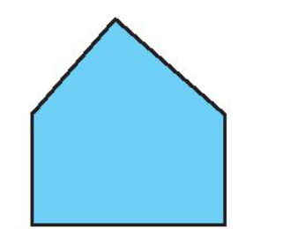
Hình bên có mấy góc vuông ?
A. 2 góc vuông
B. 1 góc vuông
C. 3 góc vuông
D. 4 góc vuông

Slide 6
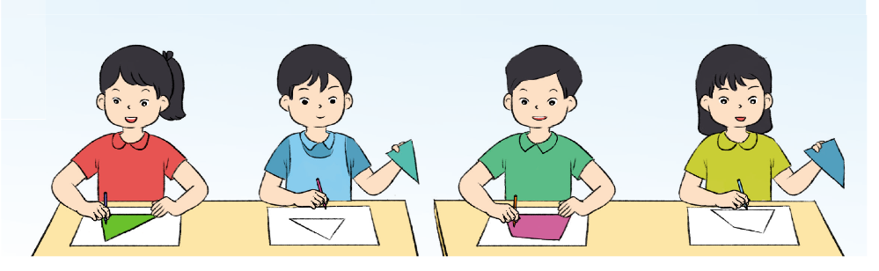

Slide 7

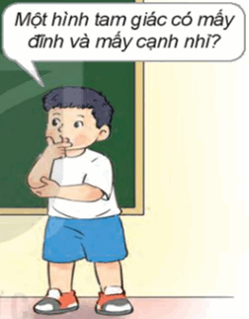

A
Khi nối điểm A và điểm B ta được đoạn thẳng nào?
Đoạn thẳng AB
Khi nối điểm A và điểm C ta được đoạn thẳng nào?
B
C
Đoạn thẳng AC
Ta thu được hình
tam giác
Vậy hình thu được là hình gì?
Khi nối điểm B và điểm C ta được đoạn thẳng nào?
Đoạn thẳng BC

Slide 8
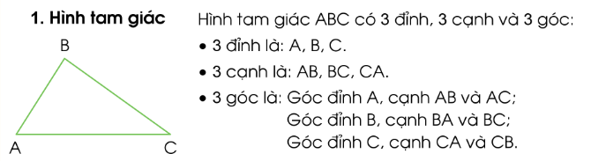

Slide 9
E
G
D
H

Slide 10
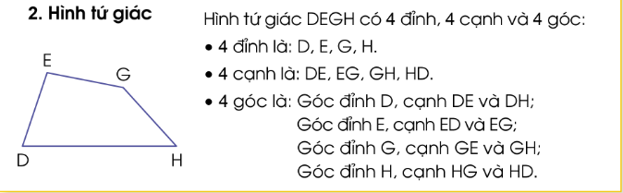

Slide 11
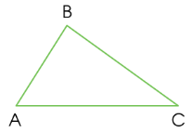
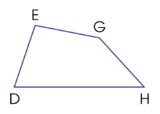
Hình tam giác ABC có:
Hình tứ giác DEGH có:
4 đỉnh là:
D, E, G, H
3 đỉnh là: A, B, C
4 cạnh là:
DE, EG, GH, HD
3 cạnh là: AB, BC, CA
4 góc là:
3 góc là: góc đỉnh A, góc đỉnh B, góc đỉnh C
góc đỉnh D, góc đỉnh E, góc đỉnh G, góc đỉnh H.

Slide 12
Hình tam giác có 3 đỉnh, 3 cạnh và 3 góc
Hình tứ giác có 4 đỉnh, 4 cạnh và 4 góc

Slide 13
Hoạt động

Slide 14
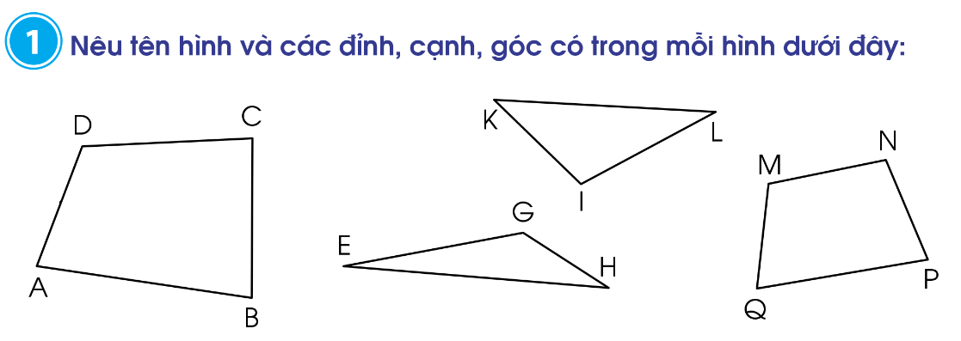
Hình tứ giác ABCD có:
Hình tam giác IKL có:
4 đỉnh là: A, B, C,D
3 đỉnh là: I, K, L
4 cạnh là: AB, BC, CD, DA
3 cạnh là: IK, KL, LI
4 góc là: góc đỉnh A, góc đỉnh B, góc đỉnh C, góc đỉnh D
3 góc là: góc đỉnh I, góc đỉnh K, góc đỉnh L

Slide 15
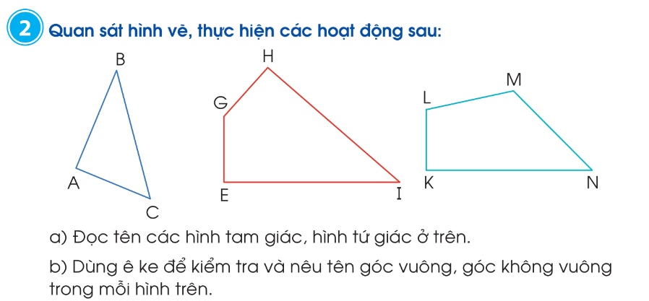
Hình tam giác ABC
Hình tứ giác EGHI
Hình tứ giác KLMN

Slide 16
b)Hình tam giác ABC có góc vuông đỉnh A, góc không vuông đỉnh B, đỉnh C
Hình tứ giác EGHI có góc vuông đỉnh E, góc không vuông đỉnh G, đỉnh H, đỉnh I
Hình tứ giác KLMNcó góc vuông đỉnh K, góc không vuông đỉnh L, đỉnh M,
đỉnh N

Slide 17
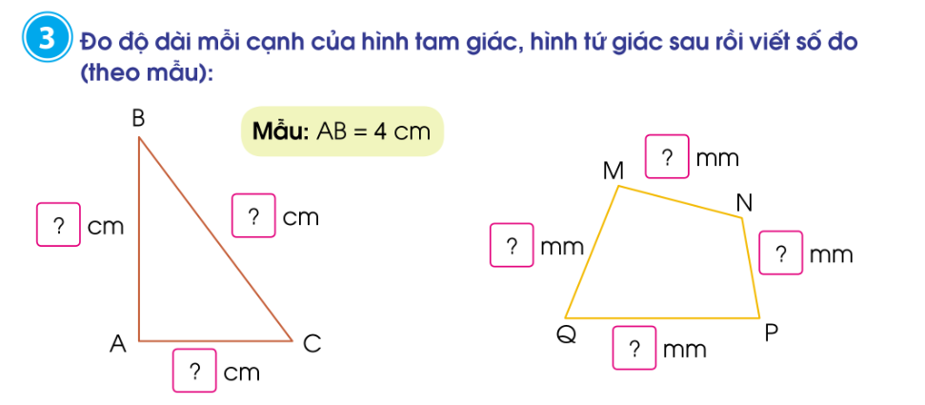

Slide 18
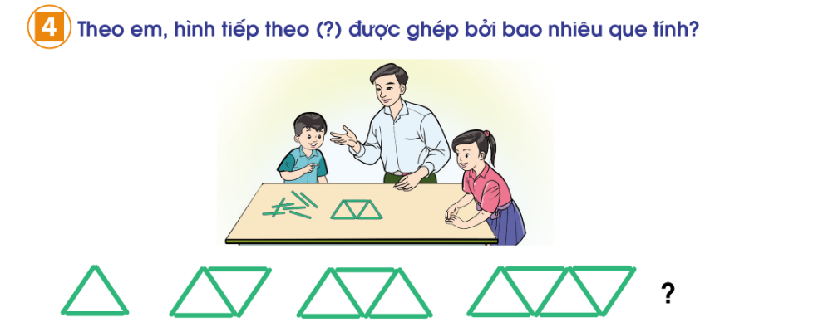
3 que tính
5 que tính
7 que tính
9 que tính

Slide 19
CỦNG CỐ

Slide 20



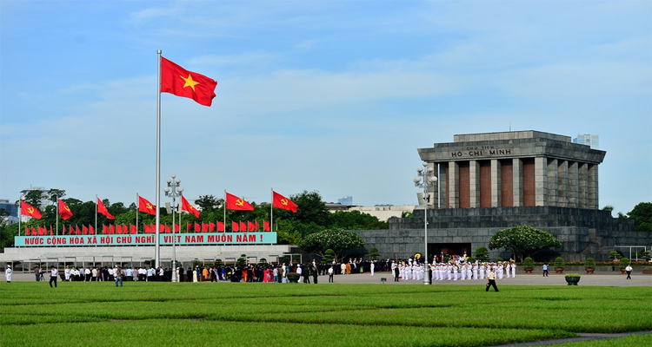











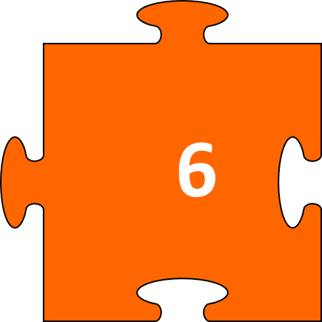


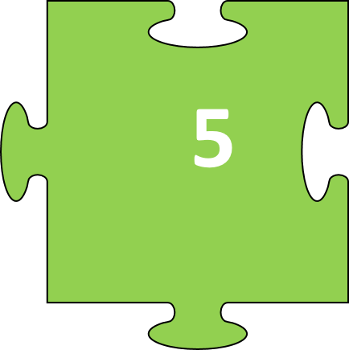



Slide 21

Câu 1: Hình tứ giác có mấy đỉnh, mấy cạnh?
4 đỉnh và 4 cạnh

Slide 22
Câu 2: Hình tứ giác có mấy góc?
4 góc

Slide 23
Câu 3: Hình tam giác có mấy cạnh?
3 cạnh

Slide 24
H
Câu 5: Nêu tên các cạnh trong hình tam giác bên:
G
Cạnh GH, cạnh HK, cạnh KG
K

Slide 25
Câu 4: Hình tam giác có mấy đỉnh?
3 đỉnh

Slide 26
Câu 6: Nêu tên 4 góc trong hình tứ giác sau:
B
N
Góc đỉnh N,
góc đỉnh B,
góc đỉnh C,
góc đỉnh M
C
M

Slide 27
TẠM BIỆT
VÀ
HẸN GẶP LẠI

Slide 28
2
Nêu tên các hình tam giác và các hình tứ giác có trong hình dưới đây:
Trò chơi: Ai nhanh hơn
A
B
Luật chơi: Chia lớp thành 4 đội, trong đội chia 2 nhóm nhỏ. Các nhóm viết vào bảng phụ hình tam giác, hình tứ giác tìm được trong hình. Đội nào hoàn thành chính xác nhất sẽ được cộng 6 điểm.
D
E
E

Slide 29
Các hình tam giác:
Hình tam giác ADC
Hình tam giác ABC
Hình tam giác BCE
A
B
Các hình tứ giác:
Hình tứ giác ABCD
Hình tứ giác ABEC
Hình tứ giác ABED
D
C
E

